Slide 1
화면 UI 구현하기
- 클론코딩 -
이승현

Slide 2
목차
레이아웃 분석
DOM 구조 설정
구현 결과

Slide 3
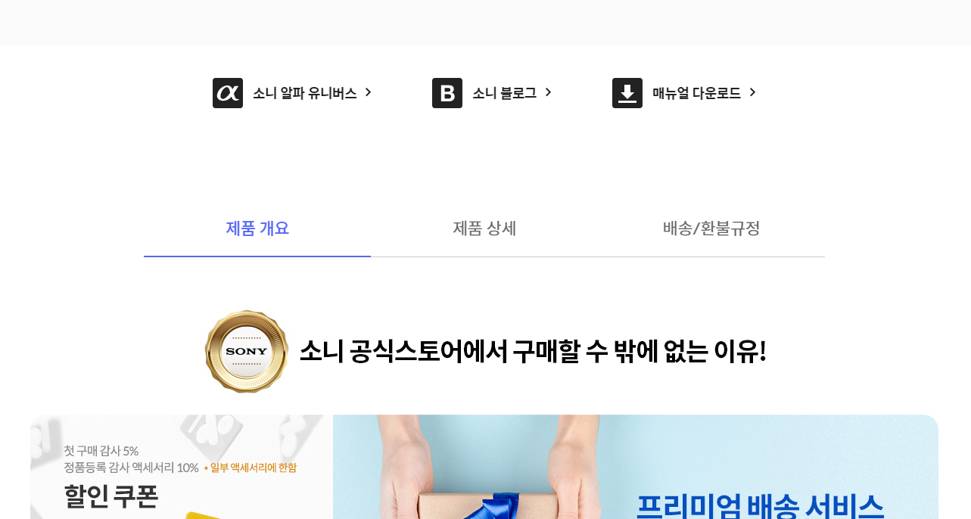
레이아웃 분석
<div class="product-content">
<div class="detail-tab">
<div class="tab-menu outline">
<div class="tab-menu detail">
<div class="tab-menu refund">

Slide 5
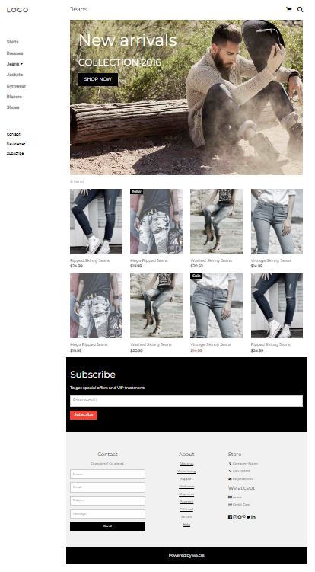
레이아웃 분석
header
nav
좌측 메뉴바
header
페이지 상단 영역
main
주요 컨텐츠
footer
기타 링크, 카피라이트
nav
main
footer

Slide 6
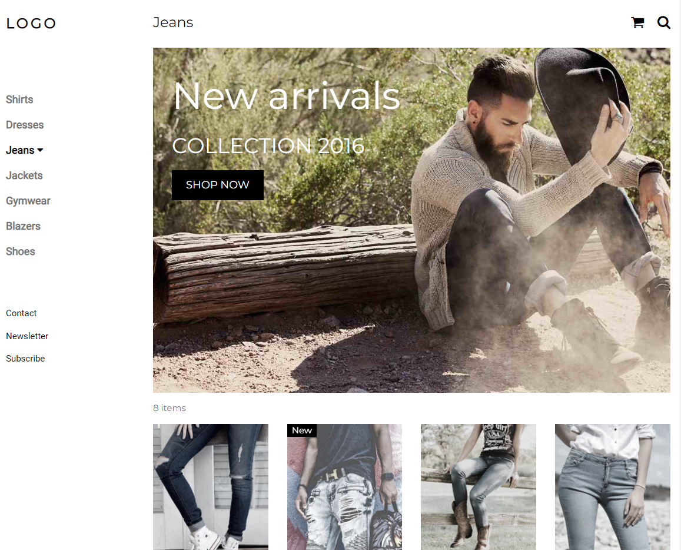
레이아웃 분석 – nav, header
좌측 사이드바
본문 영역이 움직여도 사이드바 고정
메뉴에 hover시 서브메뉴 시각화
상단영역
로고
우측상단 아이콘

Slide 7
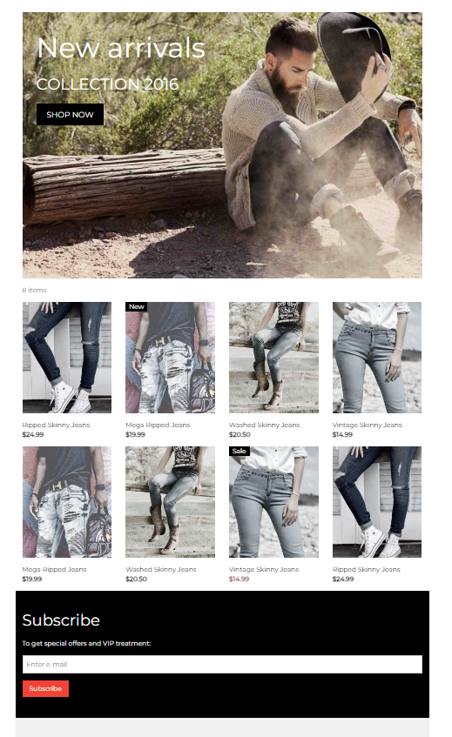
레이아웃 분석 – main
section 분리
section 1
display
section2
product grid
section3
subscribe

Slide 8
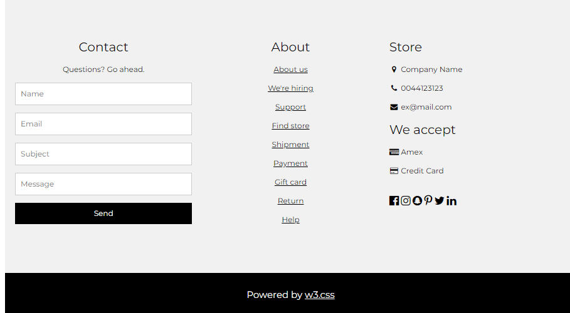
레이아웃 분석 – footer
section 분리
section 1
contact, about, store
section2
카피라이트

Slide 9
DOM 구조 설정
body
nav (사이드바전체영역)
div
div .title
div .category
a
div side-footer
a
header
p .title (로고)
p .icon (아이콘)
main
div .display
div .bg-img
div .title (텍스트)
div .product-grid
div .title
div, ul
li - img, div
div subscribe
h2, p, input, button
footer
div .content-footer
div .contact
div .about
div
div .store
div .accept
div .bottom-bar
span, a

Slide 10
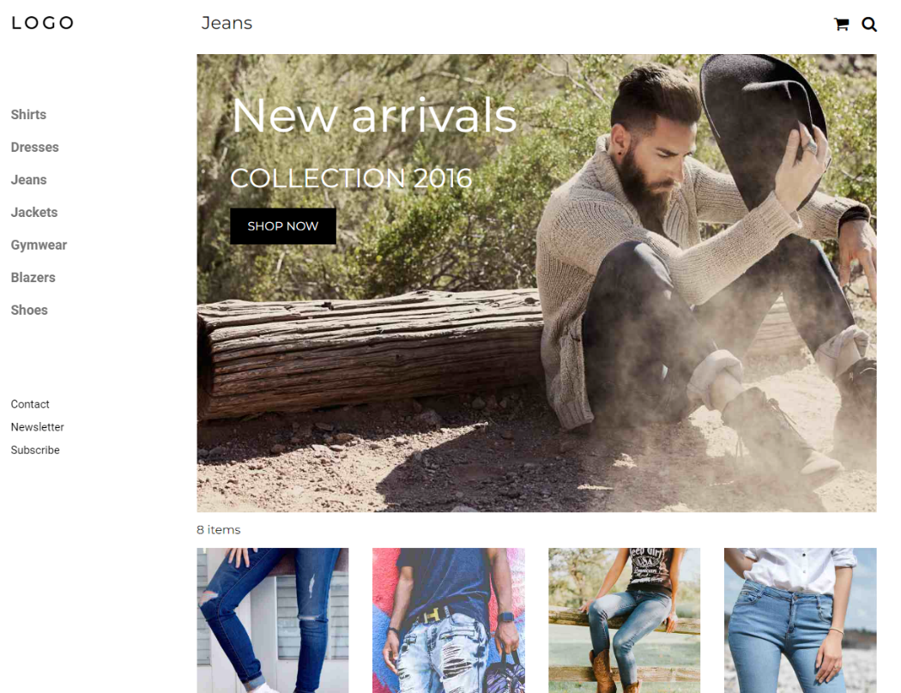
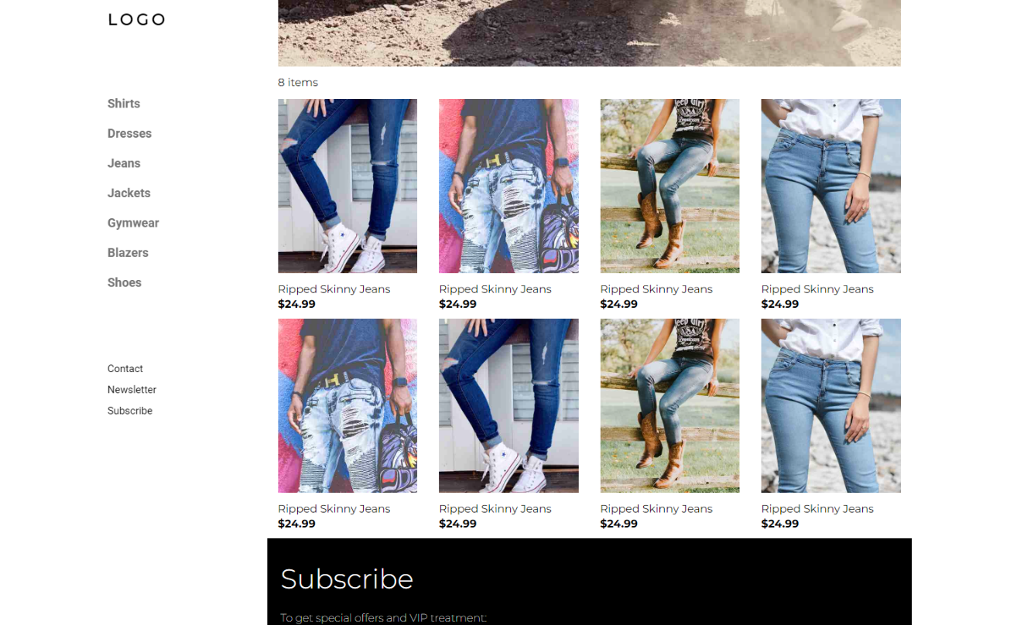
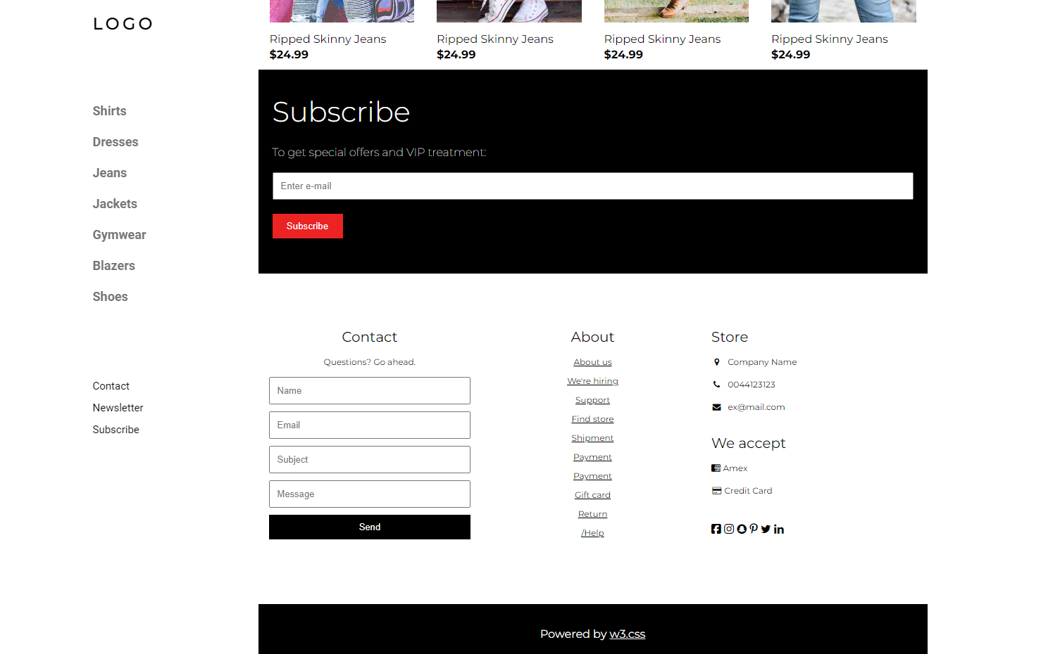
구현 결과

Slide 11
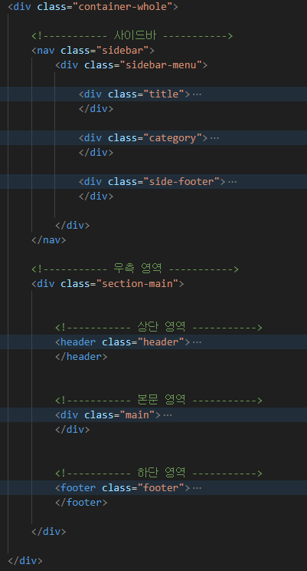
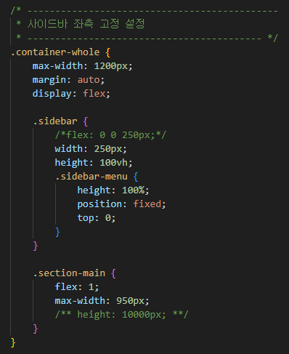
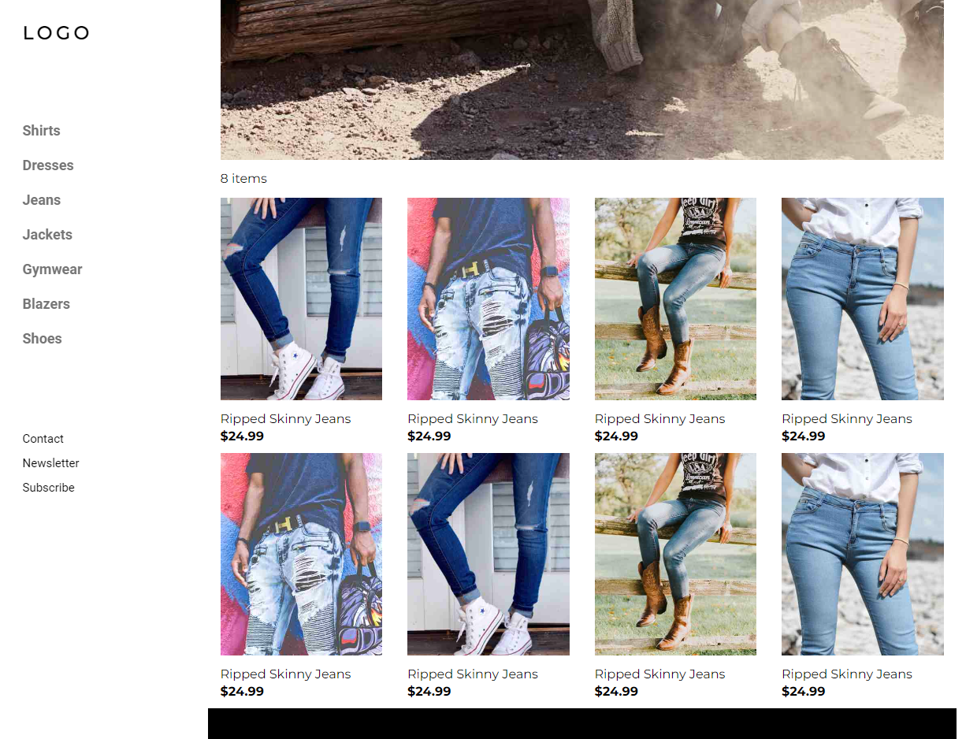
구현 결과 > sidebar

Slide 12
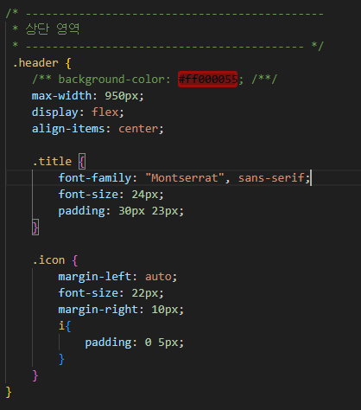
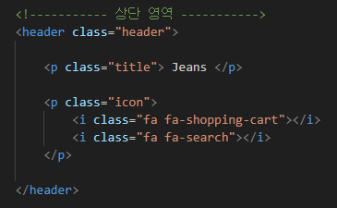
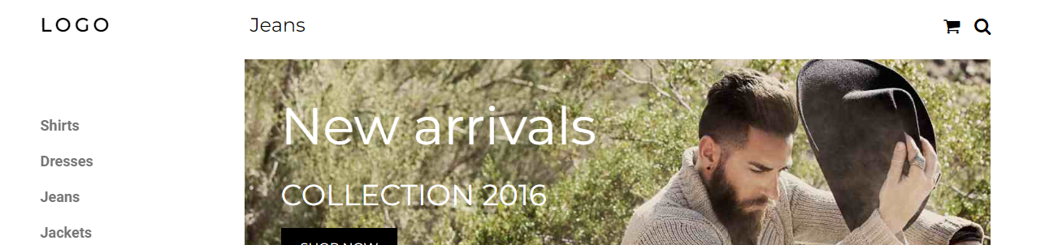
구현 결과 > header

Slide 13
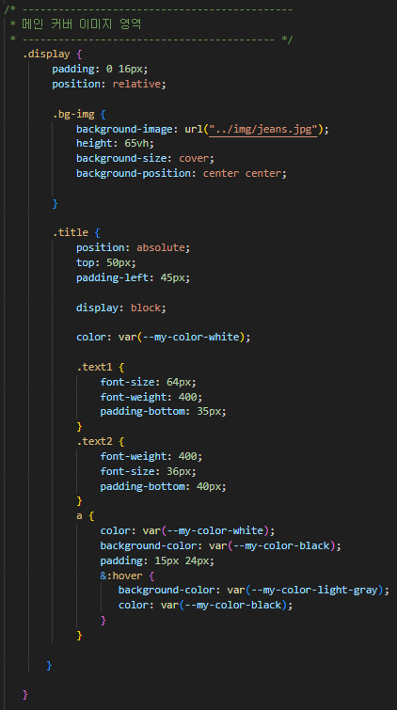
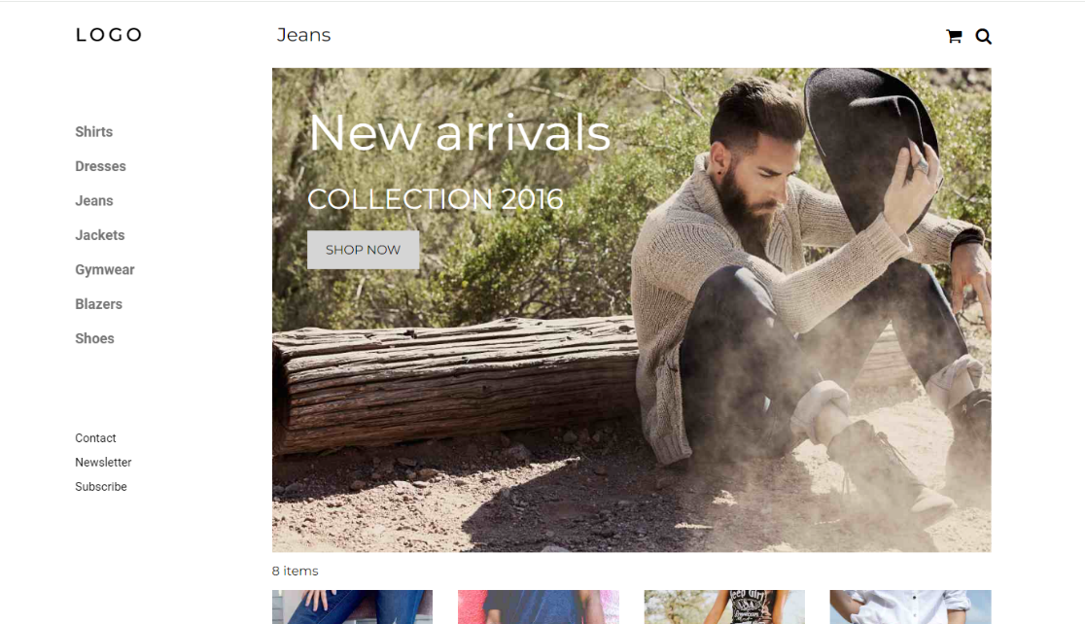
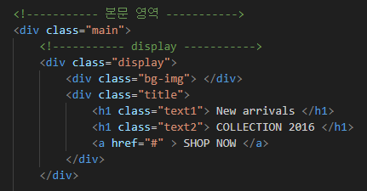
구현 결과 > main > display

Slide 14
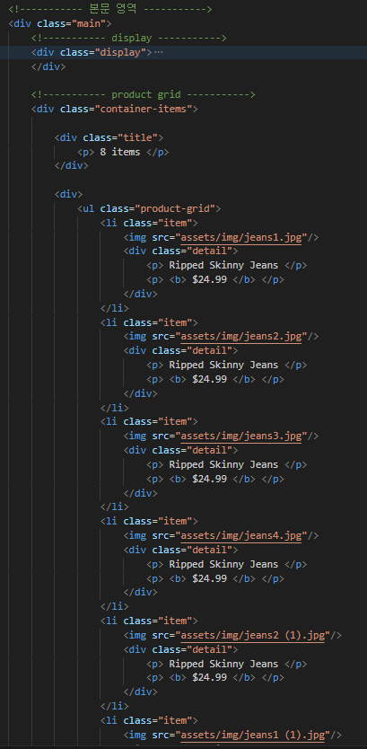
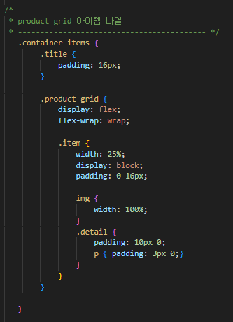
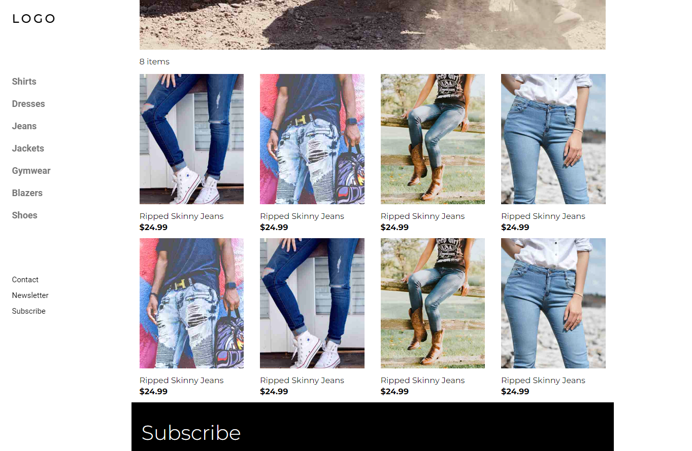
구현 결과 > main > product grid

Slide 15
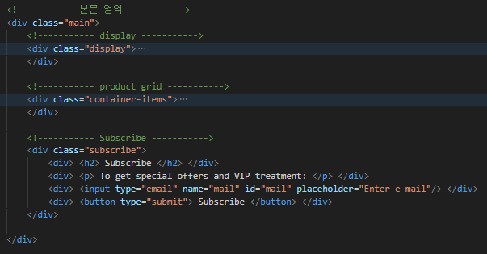
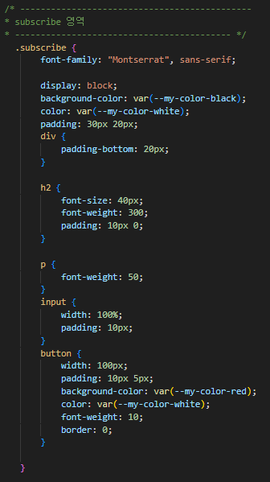
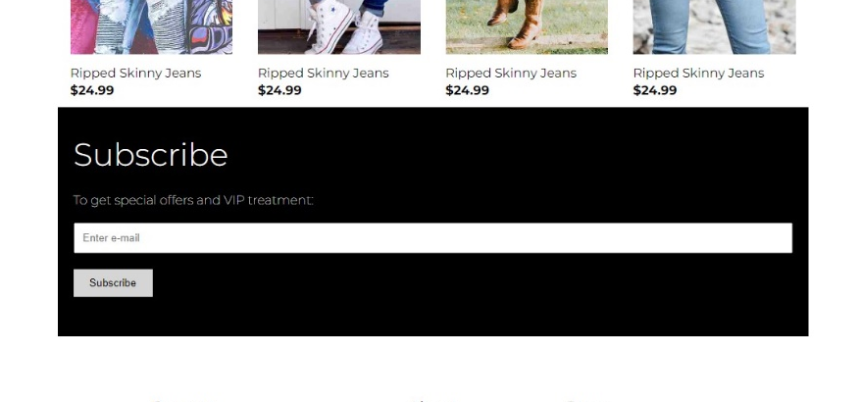
구현 결과 > main > subscribe

Slide 16
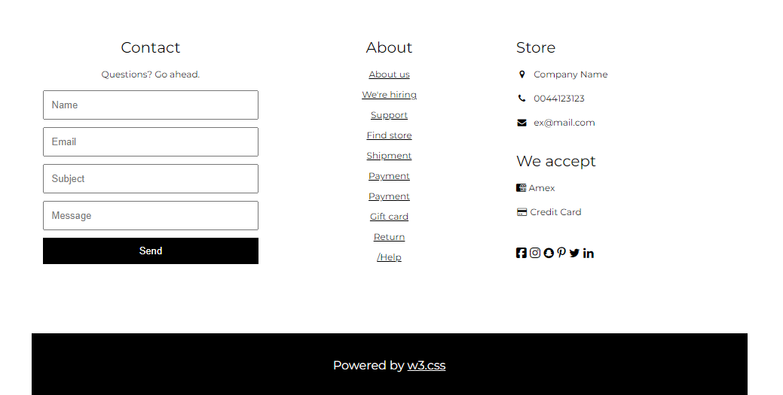
구현 결과 > footer

Slide 17
소요시간
6시간
후기
스스로 직접 짜보는 것이 익숙하지 않아 초반에 많이 헤맸던 것 같습니다.
코드의 최적화를 잘 해보고 싶었는데, 막상 직접 코드를 짜보고 설계해보니,
선택자의 중요성을 더욱 더 알게 되었고,
알듯 말듯한 이론들이 머릿속을 돌아다녀 마음껏 적용해보지 못해 아쉬웠습니다.
효율적으로 다시 설계하고 싶다는 생각이 많이 들어 아쉬운 부분이 많았습니다.

